Slide 1
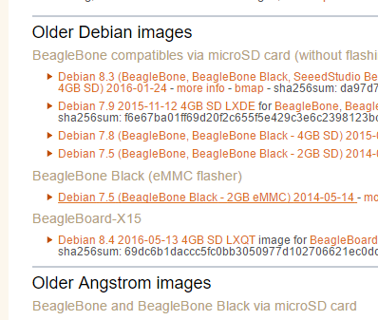
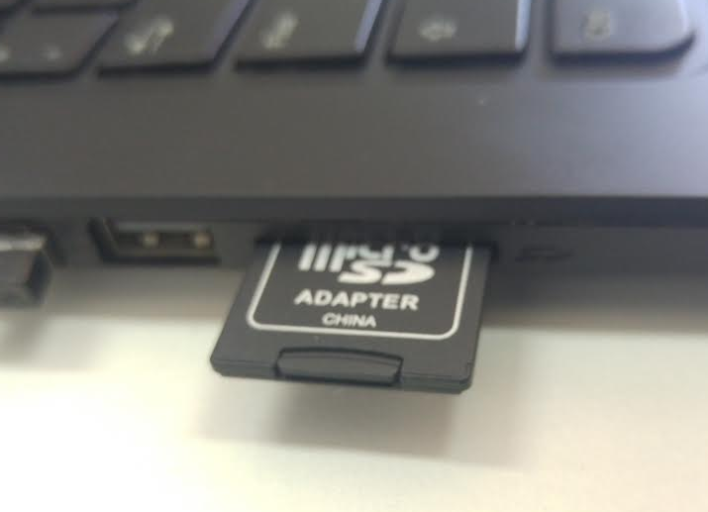
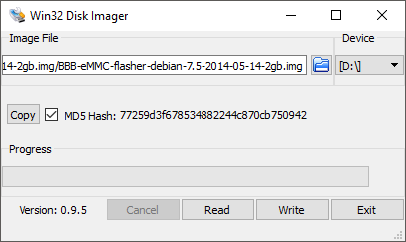
2
Imagem do Debian
1
Cartão de memória
3
Gravar

Slide 2
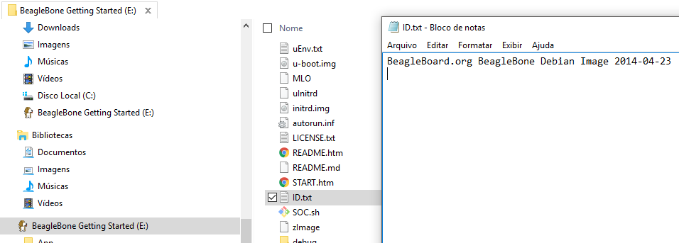

Slide 3
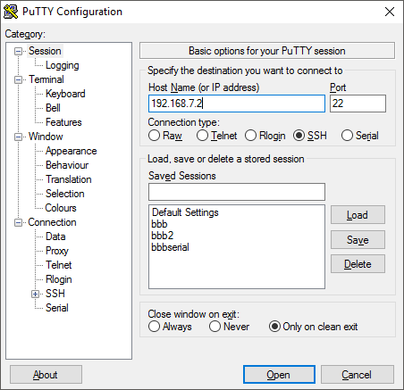
IP do BBB
Carregue as configurações
Nomei a seção
Seções salvas
Abra a conexão
Salve as configurações

Slide 4
Pilha de protocolos da internet
Modelo OSI
Rede
Enlance
Física
Transporte
Aplicação
Aplicação
Apresentação
Seção
Transporte
Rede
Enlance
Físico

Slide 5
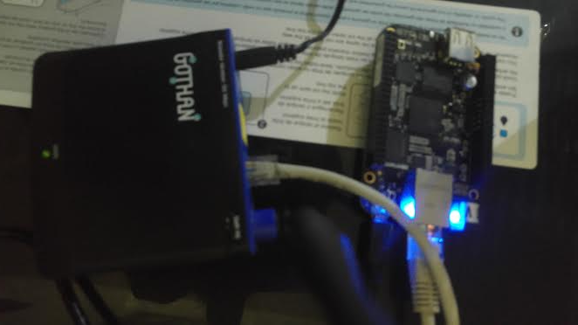
BBB
Cabo UTP
Roteador
Conector RJ45
Conector Ethernet 10/100

Slide 6
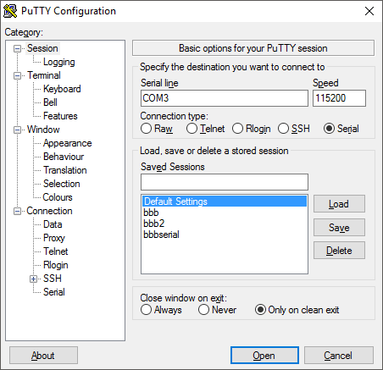
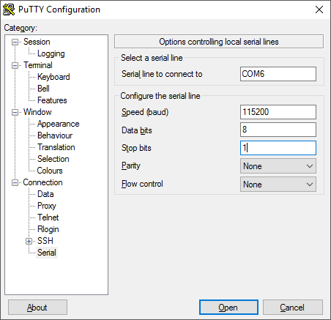
1
2
Selecione Serial
Porta COM
Parâmetros da comunicação serial
Abra a conexão
Clique aqui

Slide 7
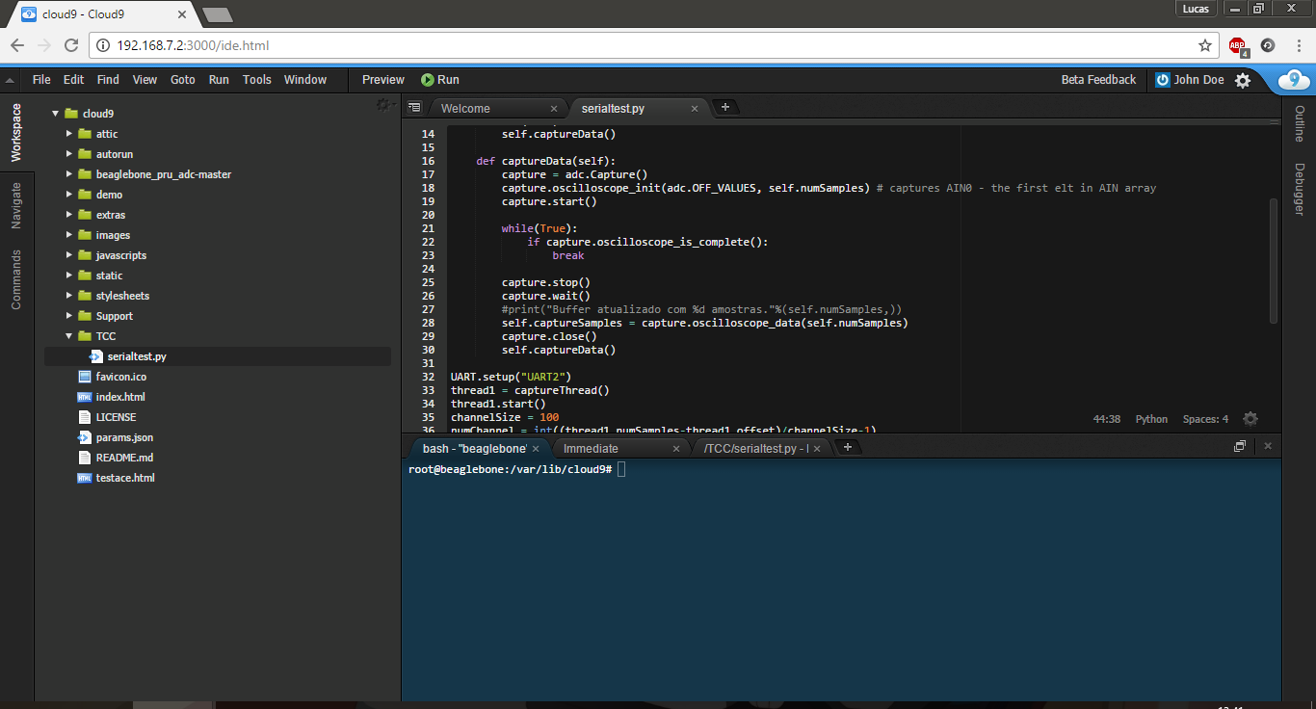
Executa arquivos
Ambiente de programação
Navegador de arquivos
Seção do terminal

Slide 8
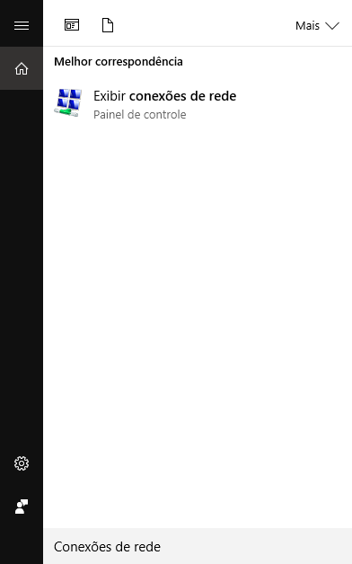
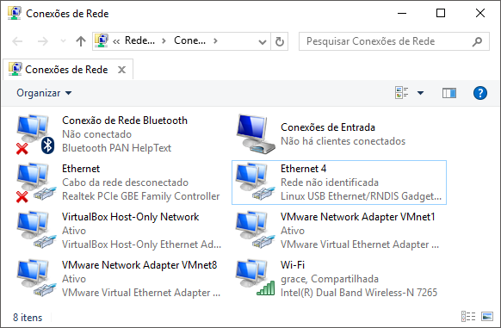
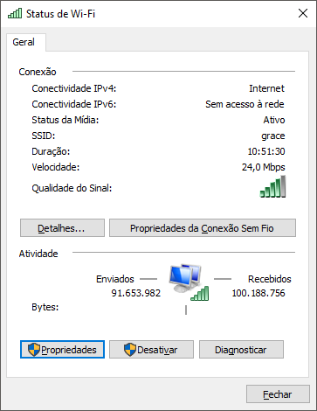
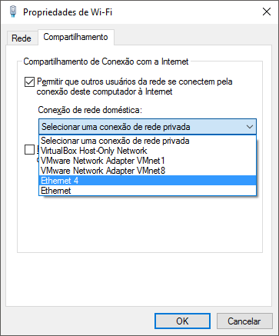
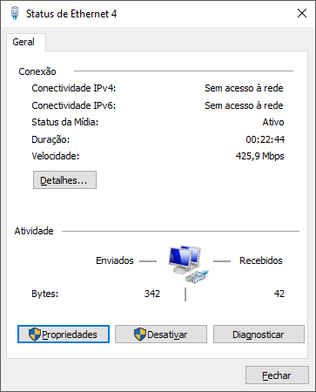
BBB
Clique
Clique (Internet)
Pesquise
1
2
3
4
Clique
Clique
Selecione

Slide 9
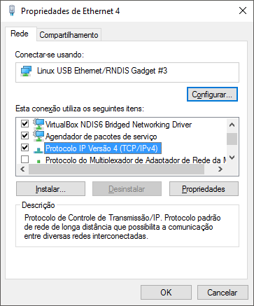
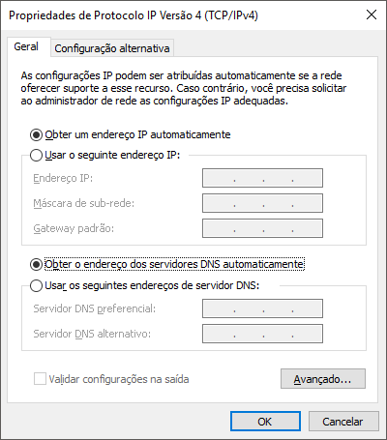
1
Clique
3
4
2
Clique
Selecione
Clique

Slide 10
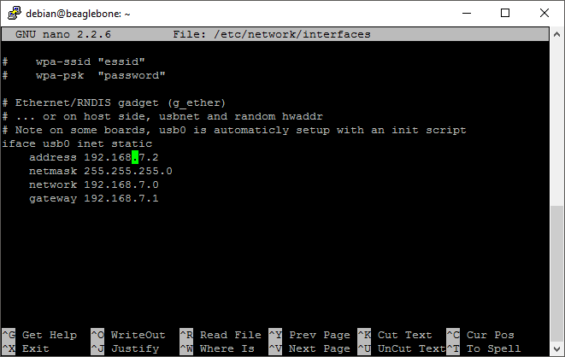
Altere essas linhas

Slide 11
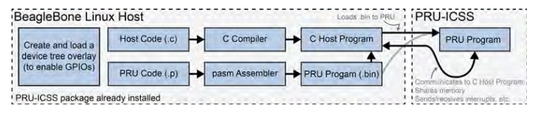
Código hospedeiro (.c)
Compilador C
Programa hospedeiro
Código do PRU (.p)
Pasm assembler
Programa do PRU (.bin)
Programa gravado no PRU
DTO para configurar os pinos de entrada e saída

Slide 12
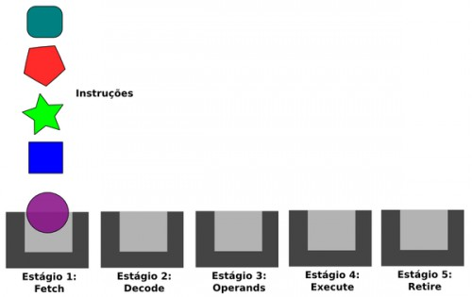
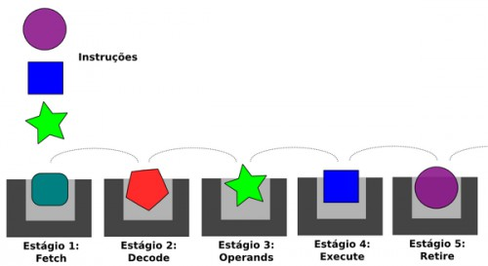


$$t_{0}$$
$$t_{1}$$

Slide 13

Instruções
$$t_{0}$$
Estágio 1:
Adicionar
Estágio 2:
Decodificar
Estágio 3:
Operar
Estágio 4:
Retirar

Slide 14

$$t_{3}$$
Estágio 1:
Adicionar
Estágio 2:
Decodificar
Estágio 3:
Operar
Estágio 4:
Retirar

Slide 15
Algumas instruções são maiores e desproporcionais
Estágio único

Slide 16
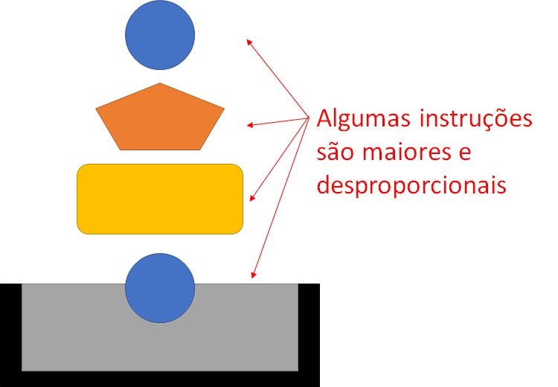
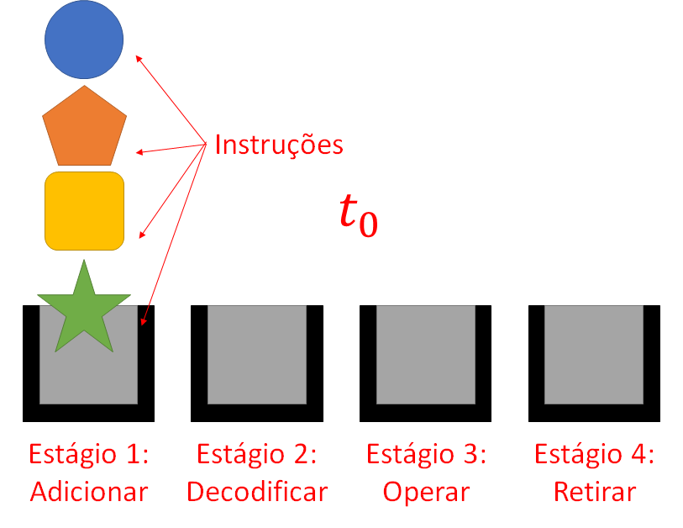
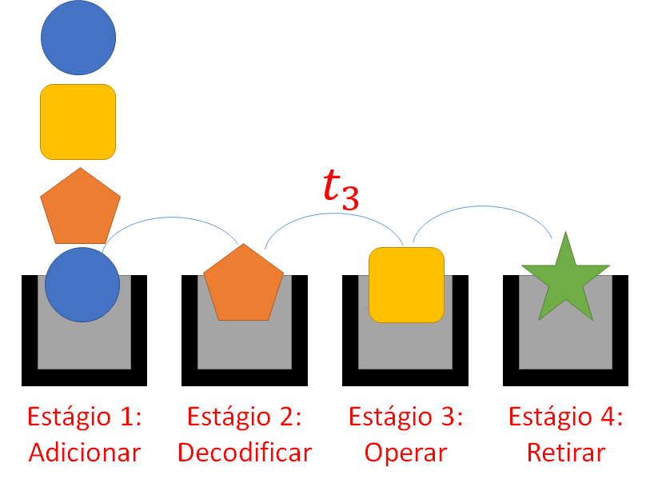
PRU
Estágio único
3 ciclos de clock depois
Processador com pipeline

Slide 17
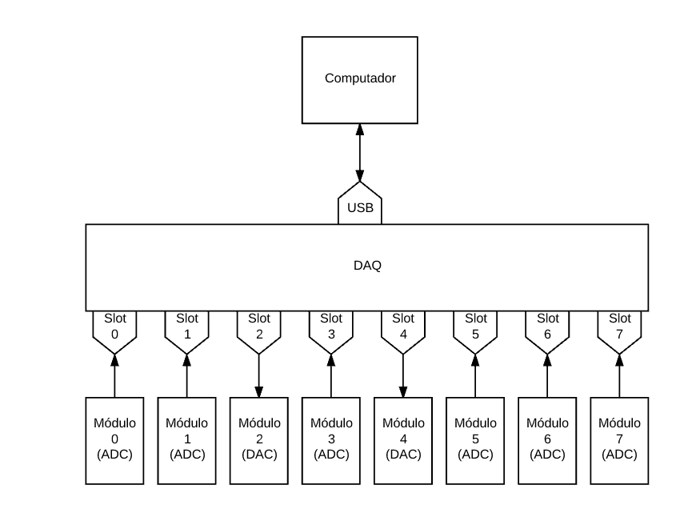
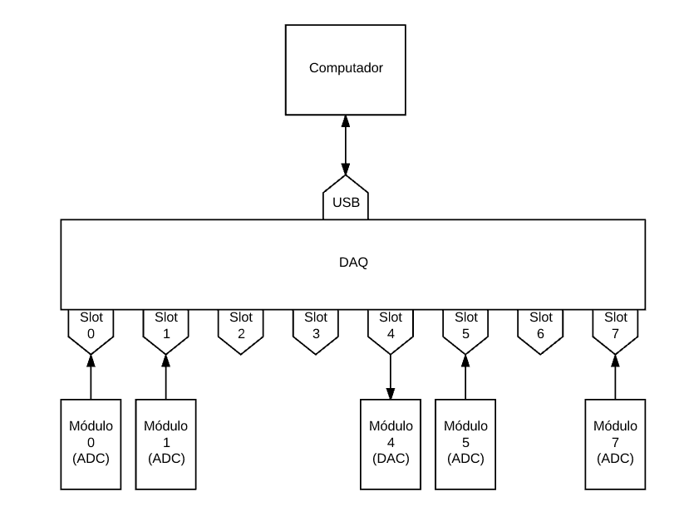

Slide 19
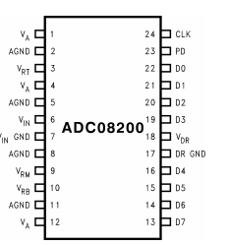
As 8 saídas paralelas do ADC

Slide 20
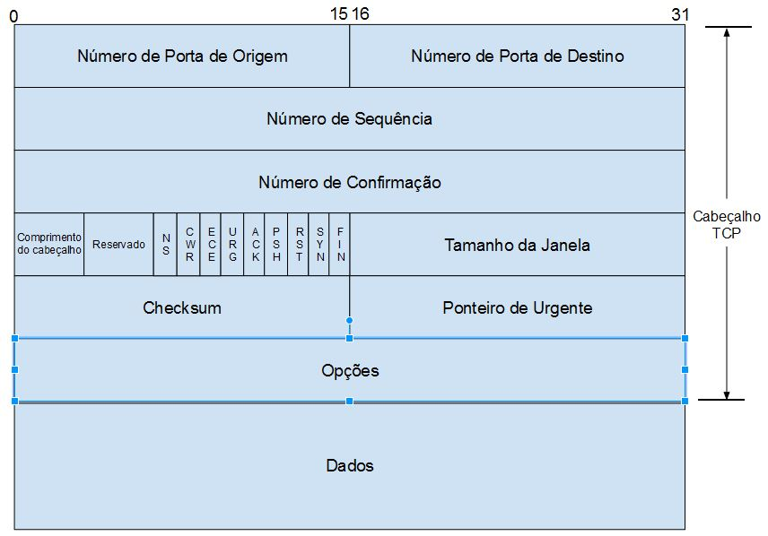
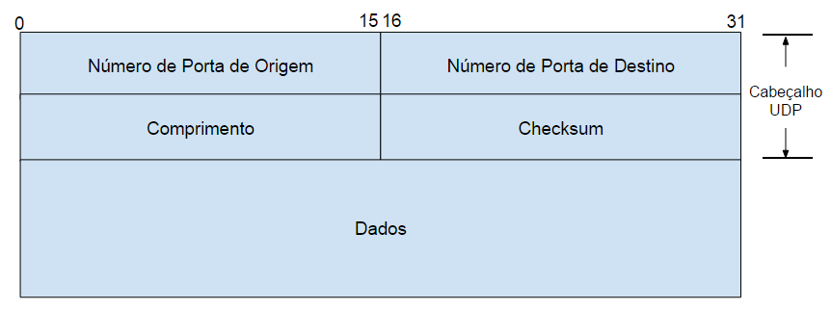
bit
bit

Slide 21
Computador
BBB
Segmento 0
Segmento 1
SYN (Seq = ISN)
SYN, ACK, (Seq = ISN), (Ack = ISN + 1)
ACK, (Seq = ISN+1), (Ack = ISN + 1)

Slide 22
Thread 1
Thread 2
Tempo

Slide 23
Threads
Thread 1 (Instância de captureThread)
Processo main.py
Thread 2 (Instância de captureThread)
...
Thread N (Instância de captureThread)
Programa principal (Inicializa as threads e envia os dados de cada thread para o computador)
Tempo

Slide 24
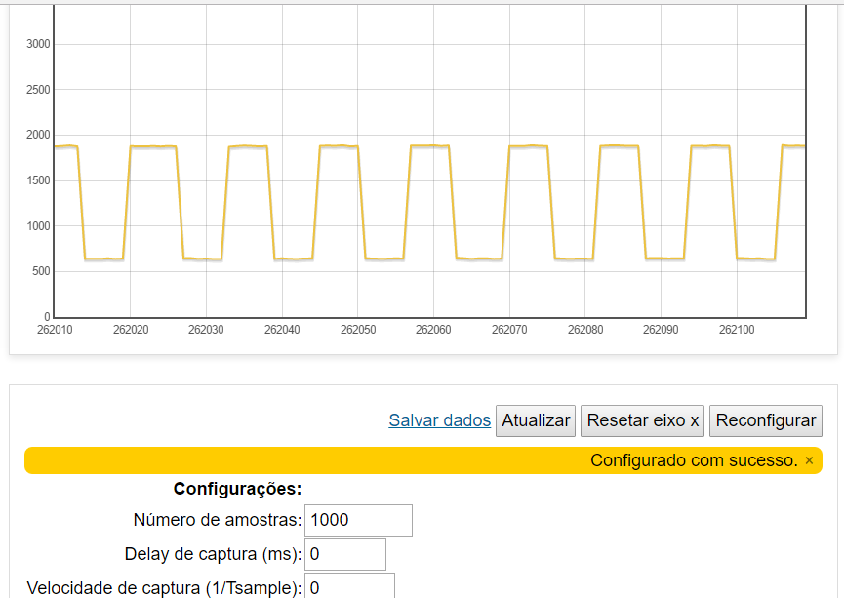
Flot

Slide 25
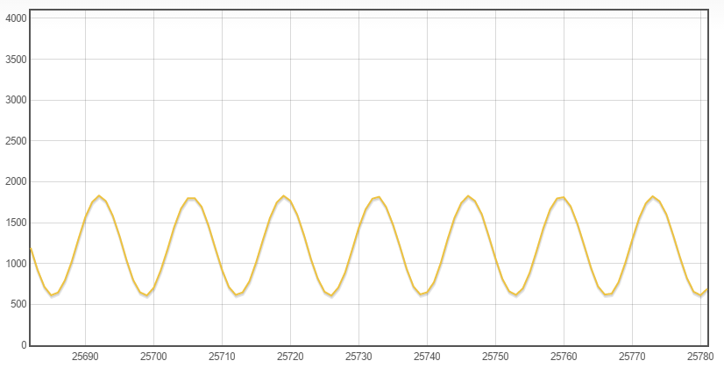
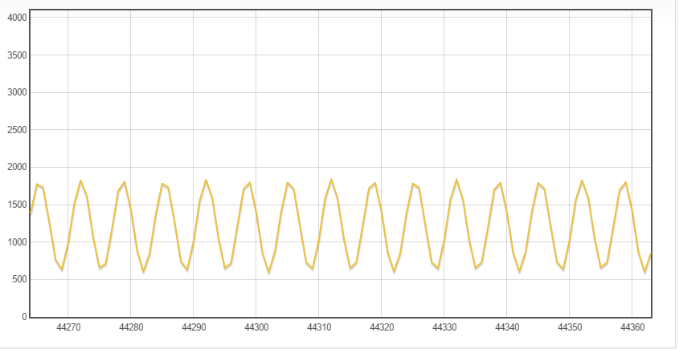

Slide 26
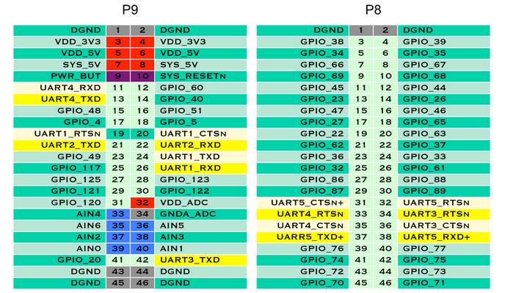

Slide 27
1 byte
1 byte
2 bytes
1 byte
2 bytes por amostra
1 byte
Inicio
Freq. de amostragem
No. de amostras
Fim cabeçalho
Dados
Fim

Slide 28
OUTRAS SAÍDAS
PRUSS
OUTROS PERIFÉRICOS
OCP
RAM
Conexão direta
ADC INTERNO
SAÍDAS DEDICADAS

Slide 29
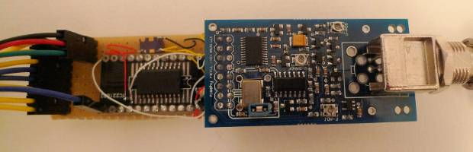

BBB
EN
Módulo conversor
ADC
PRU1
ARM CPU
AMP
8x
Socket.io (Ethernet)
8x
Servidor HTTP
ADC08200
$$⋮$$
74LVC244A
Sinal
Buffer 8x Tri-state
Programa hospedeiro C
CDC
Navegador
Buffer 1x
RAM
MC74VHC1GT50
CDC
clock 32Mhz

Slide 30
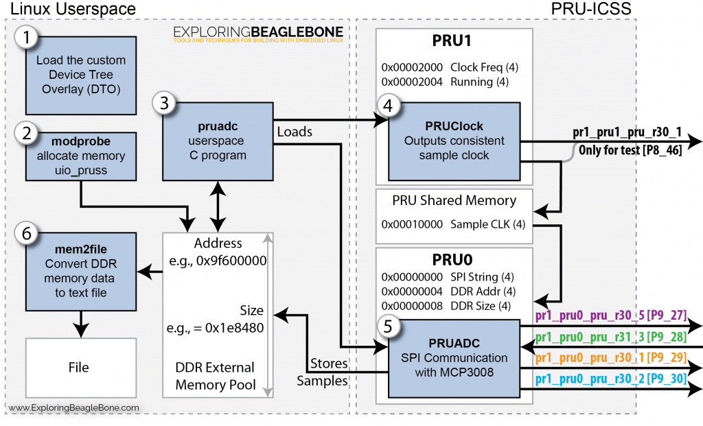
PRUSS
Ambiente Linux
Chip Select
PRU0
Sinal
ADC
Comunicação SPI com MCP3008
RAM
MCP3008
SAR 10 BITS
MISO
Salva os dados na RAM
MOSI
CLK
PRU RAM COMPARTILHADA
Programa hospedeiro (Em C)
Gera o clock de referência (100 kHz)
Carrega (.bin)
Converte os dados da RAM em texto .csv (em C)
Carrega DTO
PRU1
Converte os dados em gráfico (bash)

Slide 31
PRUSS
Chip Select
PRU0
Ambiente Linux
Sinal
ADC
Comunicação SPI com MCP3008
RAM
MCP3008
SAR 10 BITS
MISO
Salva os dados na RAM
MOSI
CLK
PRU RAM COMPARTILHADA
Programa hospedeiro (Em C)
Gera o clock de referência (100 kHz)
Carrega (.bin)
Converte os dados da RAM em texto .csv (em C)
PRU1
Converte os dados em gráfico (Bash)

Slide 32
BBB
Ambiente Linux
ADC
PRU0
Programa hospedeiro (em C)
Sinal
SAR
12 bits
CDC
Módulo Python (API)
Programa Python (Modo osciloscópio)
Computador

Slide 33
MATLAB
HUB
TLL/USB
TLL/USB
BBB1
BBB2

Slide 34








threads
$$t_{2}$$
$$t_{2}$$
Thread #2 (ADC)
5
6
5
6
5
$$⋯$$
2
$$t_{1}$$
$$t_{1}$$
Thread #1 (ADC)
3
4
3
4
3
$$⋯$$
1
$$t_{3}$$
Thread principal
7
8
7
8
$$⋯$$
tempo
Computador

Slide 35
JSONIFY
Atualiza gráfico
Flask (AJAX)
JSON
Flot
HTTP
Thread #1
Thread #2
Navegador (AJAX – JavaScript/Jquery)
Eth-USB

